Slide 1

Estructuras de datos
Profesor James Montealegre Gutiérrez
Ingeniero Telemático
MSc. Ingeniería de Software

Slide 2
Propósitos de la clase
Control de lectura
Introducción a las estructuras de datos
Variables y arreglos
Ordenamiento de arreglos estáticos
Actividad

Slide 3
Espacio de memoria
¿Por qué es importante la memoria en los programas?
Todo programa necesita almacenar y acceder a datos en memoria.
Ejemplos de datos en programas:
Texto en un documento.
Información en una página web.
Registro de variedades de café en una base de datos.
También se almacena información interna del programa:
Número de iteraciones en un bucle.
Ubicación del personaje en un juego.
Hora actual del sistema.

Slide 4
Variables
¿Qué es una variable?
Un nombre que representa la dirección de un dato en memoria.
Se utilizan para almacenar información que cambia durante la ejecución.
Ejemplos:
Contar iteraciones de un bucle.
Guardar el puntaje de un jugador.
Registrar errores ortográficos en un editor de texto

Slide 5
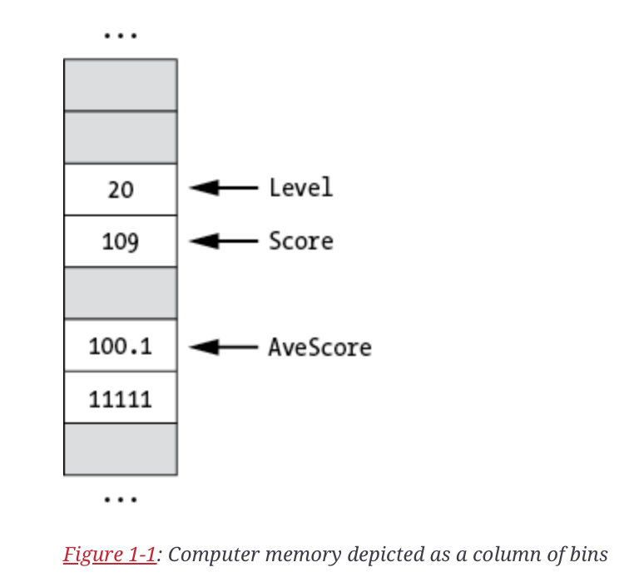
Variables
Variables y Organización en Memoria
La memoria del computador se puede visualizar como una columna de contenedores y cada variable ocupa uno o más contenedores contiguos/adyancentes.

Slide 6

Arreglos
Son una estructura de datos (unidad de almacenamiento) usado generalmente para almacenar de manera eficiente múltiples datos con valores relacionados.
Los arrays almacenan información de manera adyacente e indexada

Slide 7
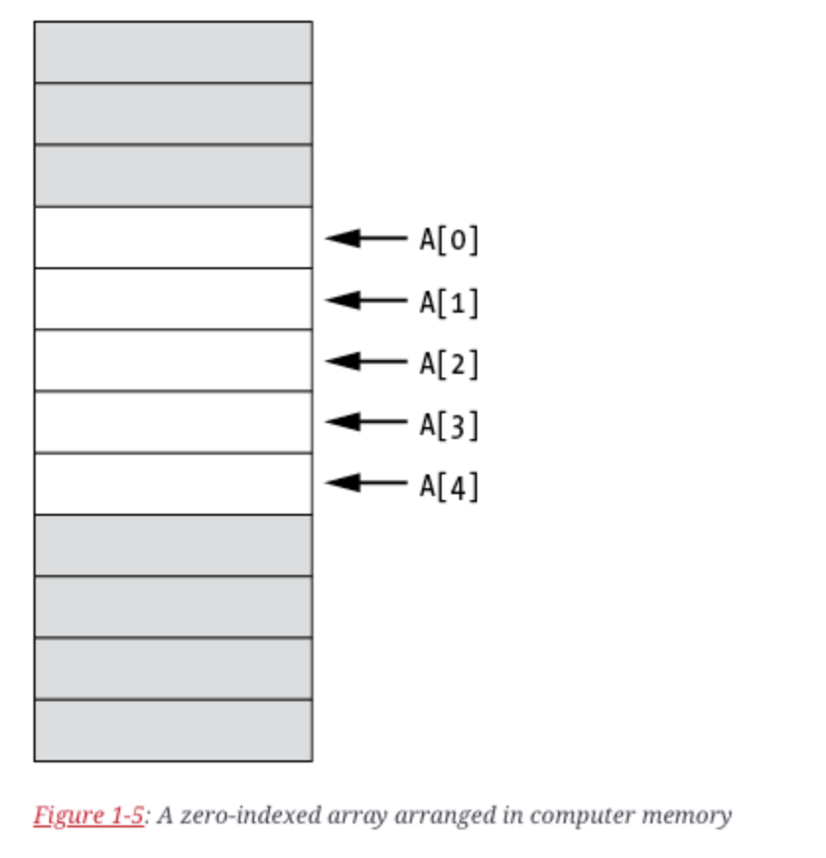
Arreglos
Son una manera eficiente de almacenar múltiples variables en memoria

Slide 8
Algoritmo por inserción
Insertion Sort
¿Cómo funciona?
Ordena un subconjunto del array y expandiendo este rango ordenado hasta que todo el array esté ordenado
Se asume que el primer elemento esta ordenado
Encontrar la posición correcta del elemento ordenado y lo inserta desplazado los elementos hacia abajo para linerar espacio
Repetimos el proceso hasta que ningún número tenga que moverse

Slide 9
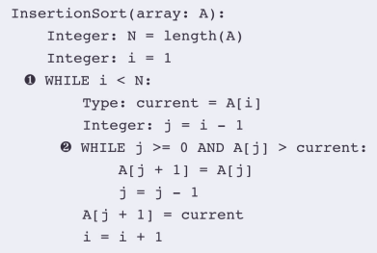
Algoritmo por intercambio
Insertion Sort
Pseudo-código

Slide 10
Insertion Sort
Actividad…
Consideraciones: ordenar el arreglo array = [ 5, 1, 8, 9, 12 ]
Suponer el primer elemento ya esta ordenado
Considerar un conjunto de datos ordenado
Ir moviendo a la derecha los elementos que son mayores al elemento inicial de comparación
Actualizar las posiciones

Slide 11
Algoritmo por intercambio
Bubble Sort
¿Cómo funciona?
Vamos a comparar cada número con su vecino de la derecha
Si el número de la izquierda es mayor, lo intercambiamos
Hacemos esto hasta el final de la lista
Repetimos el proceso hasta que ningún número tenga que moverse

Slide 12
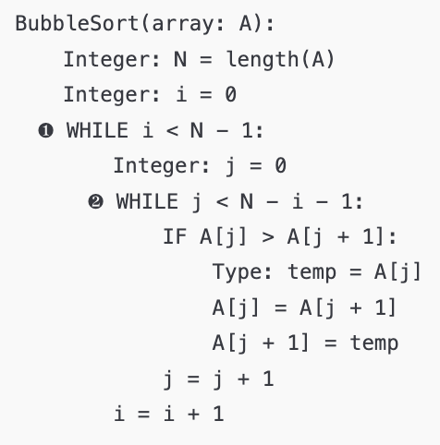
Algoritmo por intercambio
Bubble Sort
Pseudo-código

Slide 13
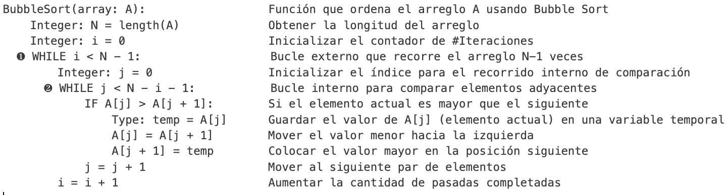
Algoritmo por intercambio
Bubble Sort
Pseudo-código

Slide 14
Algoritmo por selección
Selection Sort
¿Cómo funciona?
Buscamos el valor más pequeño del arreglo
Intercambiamos ese valor con el primer valor del listado
Repetimos el proceso con los valores restantes, ignorando la parte ya ordenada
Finaliza con todos los valores ordenados

Slide 15
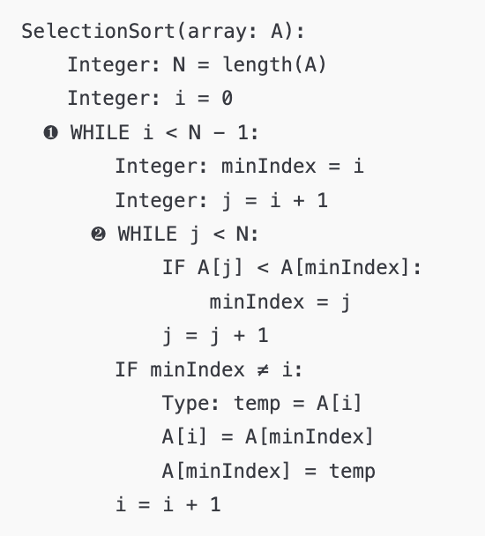
Algoritmo por selección
Selection Sort
Pseudo-código

Slide 16
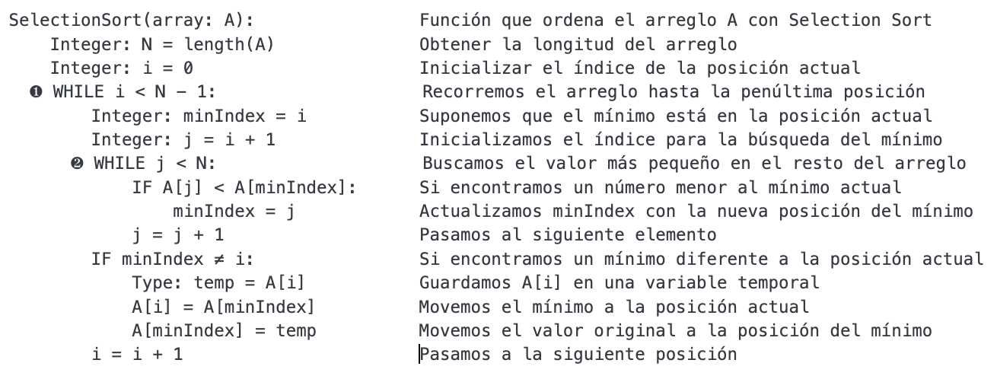
Algoritmo por selección
Selection Sort
Pseudo-código

Slide 17
Escaneo lineal
El escaneo lineal busca un valor objetivo, hasta qe se encuentra el objetivo o llegamos al final de nuestra lista.
El algoritmo devuelve el indice del elemento coincidente se se encuentra uno y devuelve -1 su la búsqueda falla y el elemento no esta dentro de la matriz.

Slide 18
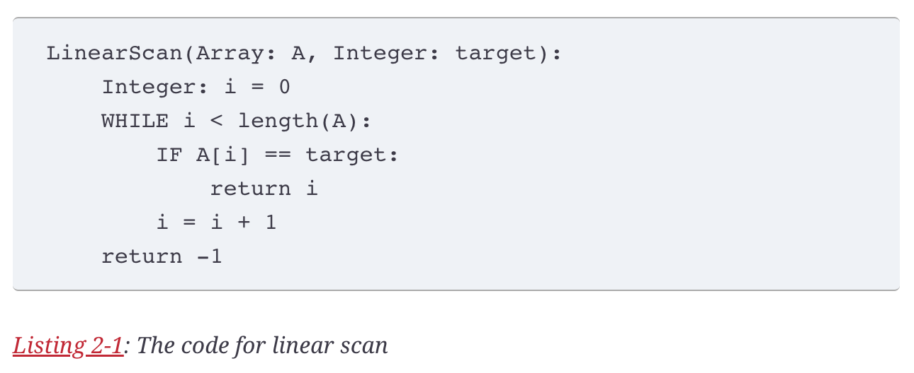
Escaneo lineal

Slide 19
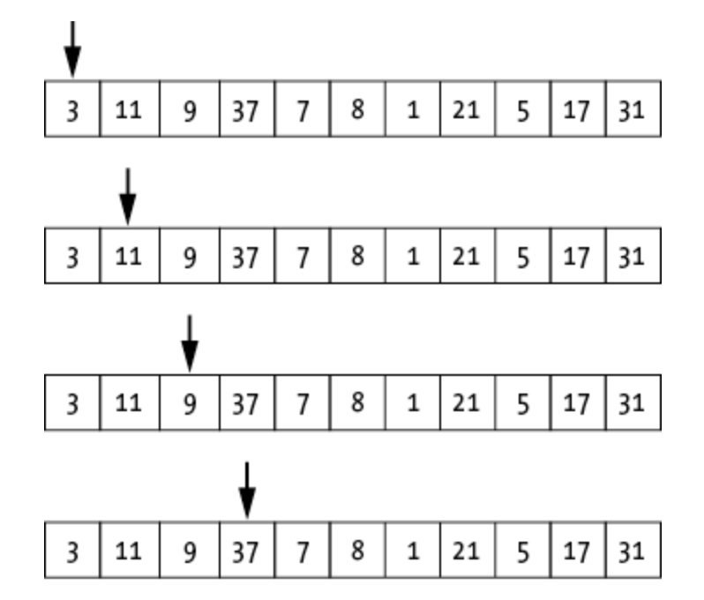
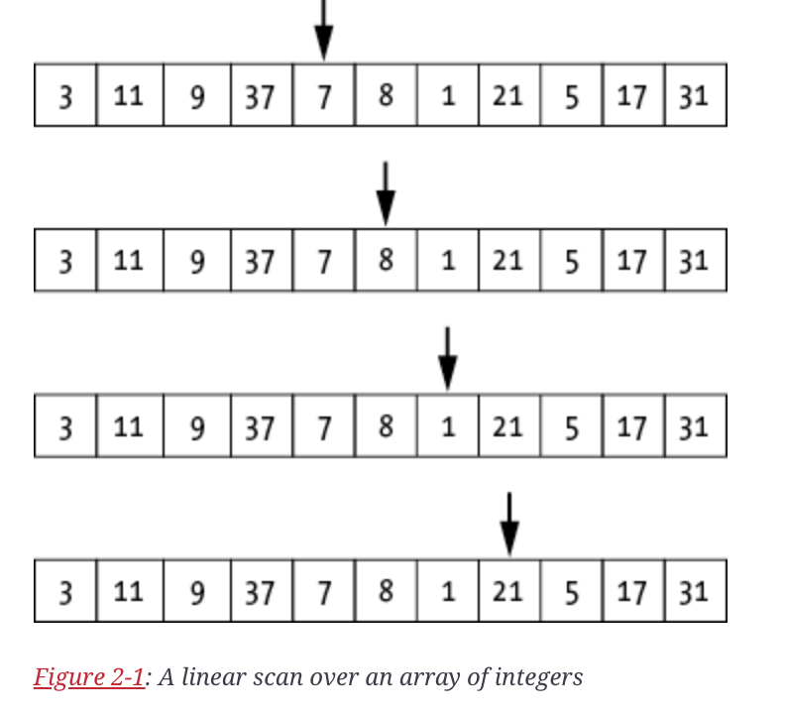
Escaneo lineal
Notes:
El escaneo lineal no es sofisticado ni inteligente. Es una prueba de fuerza bruta que garantiza encontrar el elemento de interés (si el elemento está en los datos) porque verifica todos los elementos posibles hasta que encuentra una coincidencia o confirma que falta el elemento. Esto es minucioso pero ineficiente, especialmente para listas grandes. Si no sabemos nada sobre la estructura de los datos en A, no hay nada que podamos hacer para agilizar el proceso. El valor objetivo podría estar en cualquier contenedor, por lo que es posible que debamos verificarlos todos.

Slide 20
Búsqueda binaria
Es un algoritmo para buscar de manera eficiente en una lista ordenada. Comprueba la lista ordenada en busca de un valor objetivo dividiendo repetidamente la lista por la mitad, determinando cual de las dos mitades podría contener el valor objetivo y descartando la otra mitad.

Slide 21
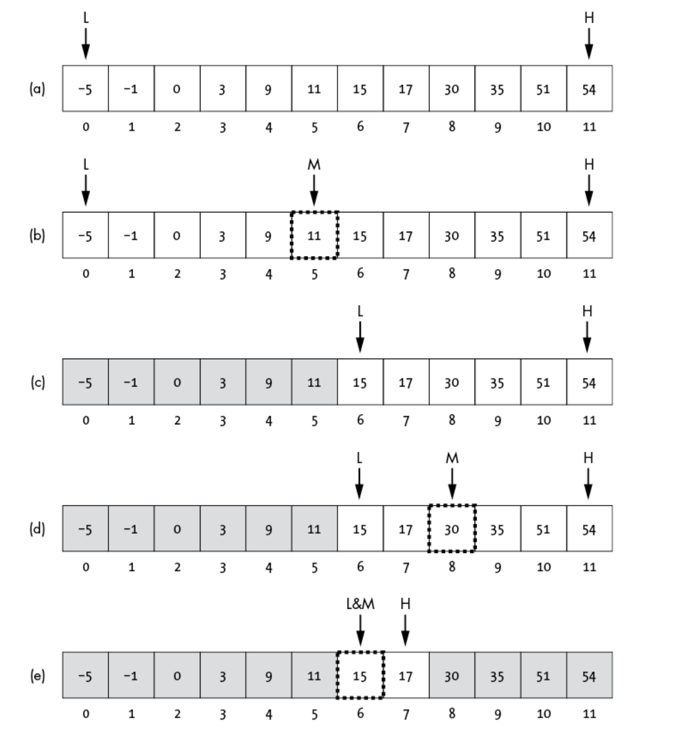
Búsqueda binaria

Slide 22
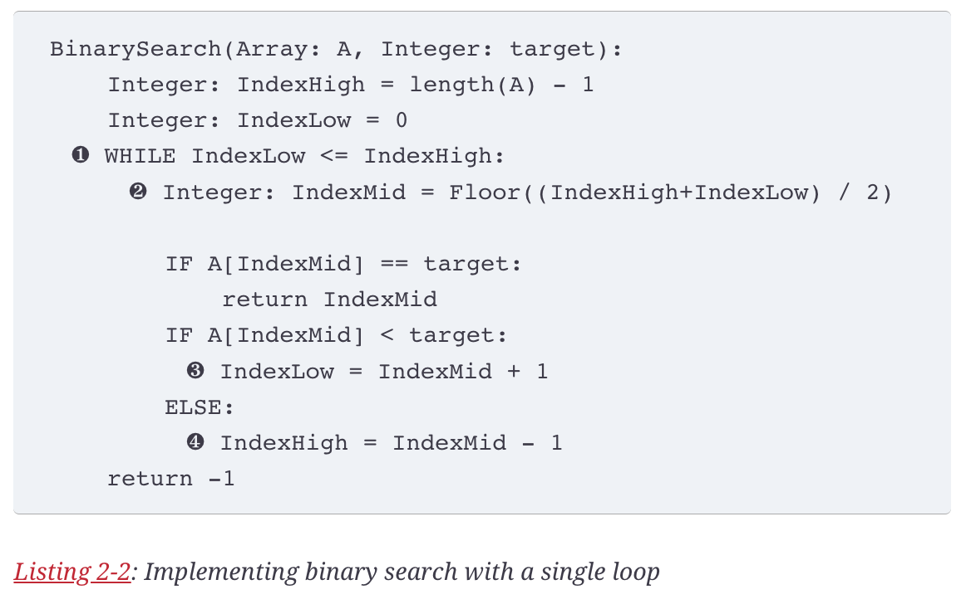
Búsqueda binaria

